Slide 1

Proyecto Desarrollo Tecnológico
Especialidad Programación
Módulo Emprendimiento y Empleabilidad
Emprendimiento y Empleabilidad

Slide 2
CONTENIDO 10
Modelo de Negocio Canvas

Slide 3

OBJETIVOS
Formular el modelo de Negocios Canvas para su proyecto.

Slide 4
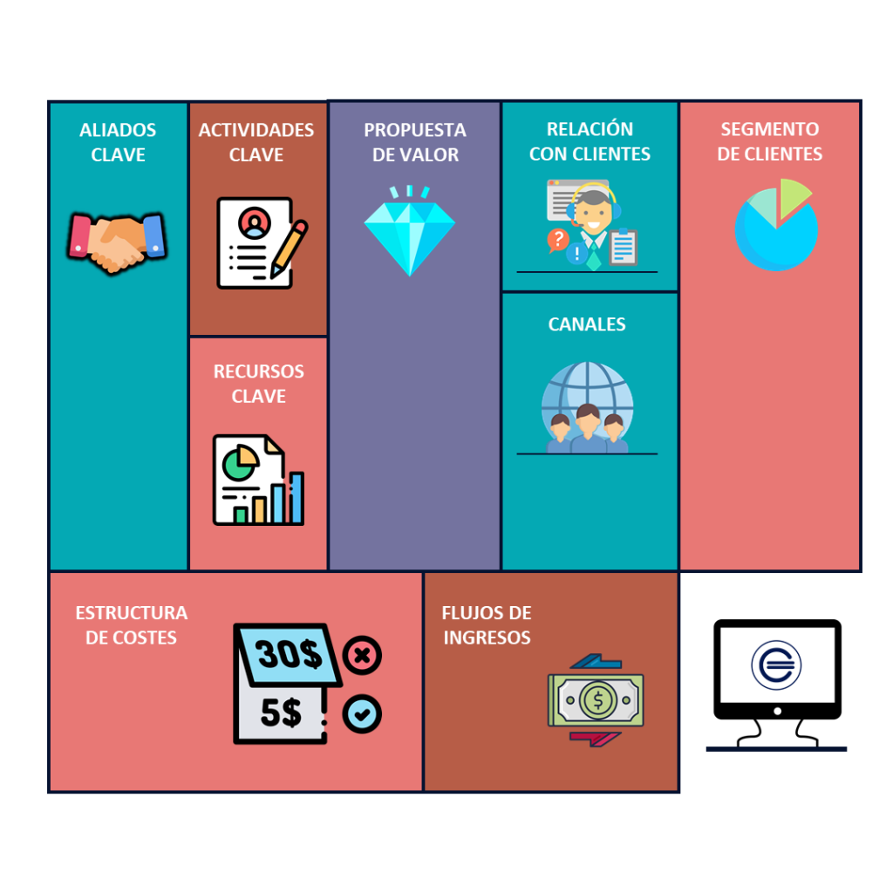
¿QUÉ ES
CANVAS?
El modelo Canvas es una metodología simple y práctica que te puede ayudar mucho con la estructuración, planificación y análisis de tu negocio. Esta metodología permite que desarrolles tu modelo de negocio de una manera práctica, interactiva e intuitiva.
Revisemos este video
https://youtu.be/GGIGA801gqs
Revisemos algunos ejemplos
Fuente: ITService

Slide 5
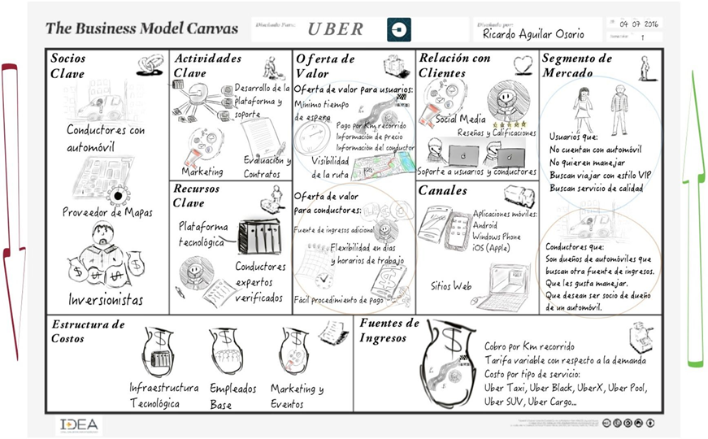
CANVAS
Notes:
Nota para el profesor: La idea es que en conjunto con los estudiantes analicen estos ejemplos para que ellos vean como aplicarlo en su empresa.

Slide 6
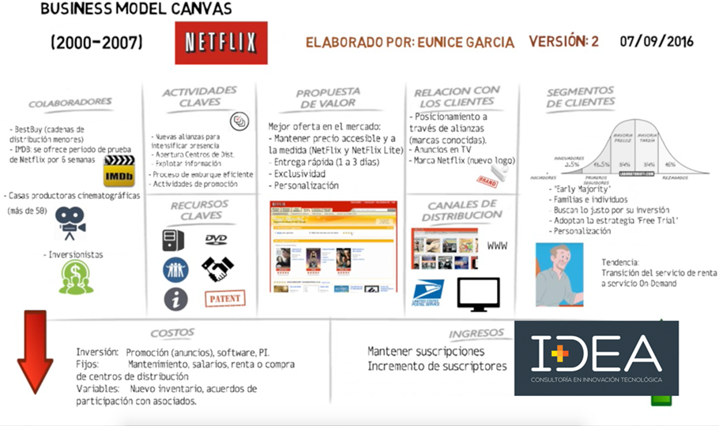
CANVAS
Notes:
Nota para el profesor: La idea es que en conjunto con los estudiantes analicen estos ejemplos para que ellos vean como aplicarlo en su empresa.

Slide 7
CANVAS
IMPORTANTE:
El modelo de negocios Canvas es una buena guía para su empresa. Les ayudará a recordar cuáles son las partes más importantes de su solución y lo que quiere lograr.
Recuerden, aunque es importante tener una idea clara de lo que será su proyecto, las partes de su proyecto siempre pueden cambiar para mejorarlas. Sin embargo, traten de evitar comenzar de nuevo, mantengan el modelo de negocios como una guía para que su equipo recuerde las partes más importantes del proyecto.
ACTIVIDAD:
Desarrollar en la hoja de trabajo su modelo de negocio Canvas.
Esta actividad será presentada durante la clase.

Slide 8
REVISIÓN
FINAL
El modelo de negocio Canvas es una punto importante a completar en el plan de negocio. Revisen su trabajo realizado, en función de lo que se solicitará en el plan de negocio:
Modelo de Negocio Canvas y su explicación.

